Slide 1
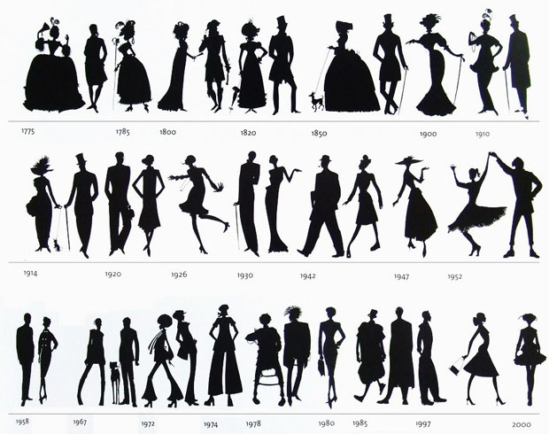
MODA
DOBER DAN.
FOTOGRAFIJE IZDELKOV MI LAHKO ŠE NAPREJ POŠILJATE, AMPAK NE MOREM JIH ŠE OCENJEVATI.
OSTANITE ZDRAVI!!!
MITJA POLJANŠEK

Slide 2
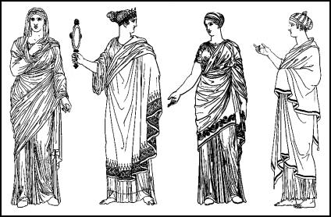
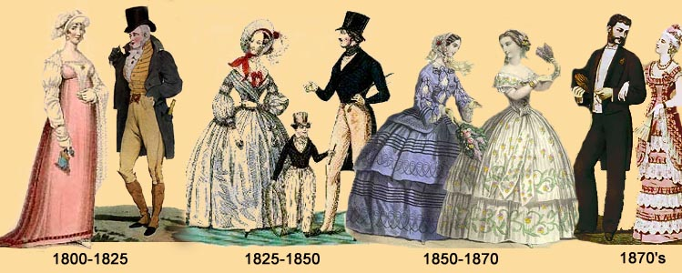
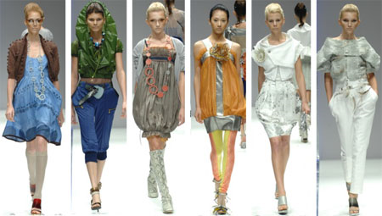
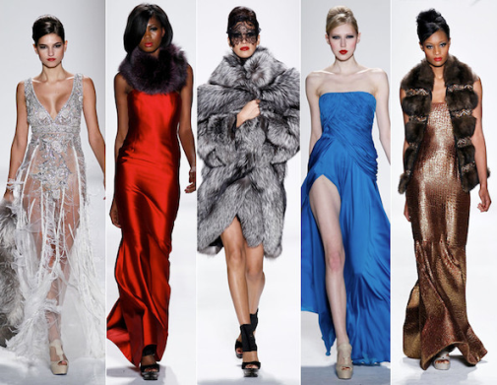
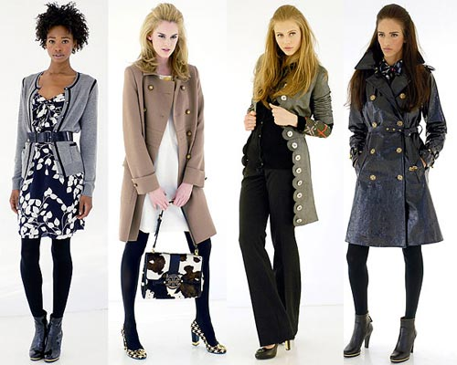
MODA
ZGODOVINA (?)
MODNI OBLIKOVALCI (KREATORJI) (?)

Slide 3
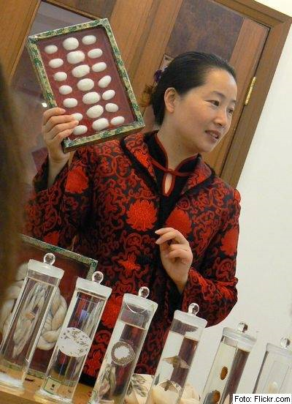
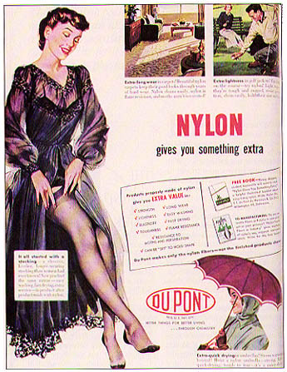
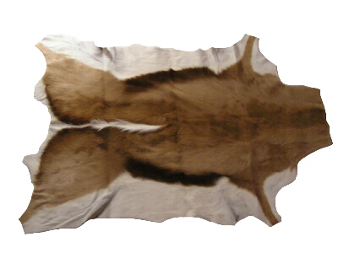
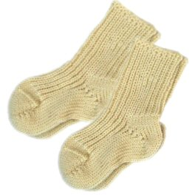
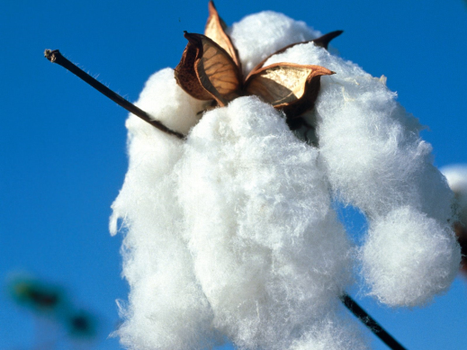
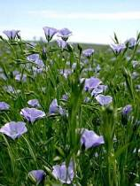
MODA
MATERIALI (?)
MODNI KRIK (?)
VISOKA MODA (?)
MODA KOT UMETNOST (?)
UPORABA (?)

Slide 4
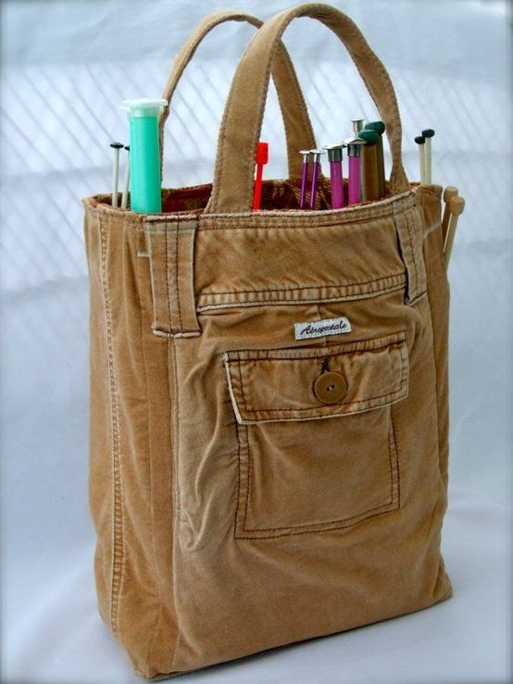
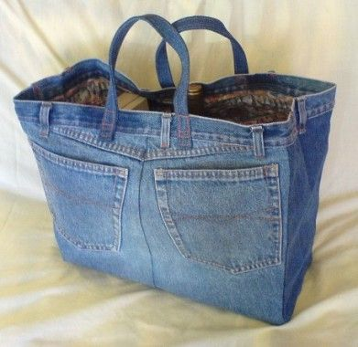
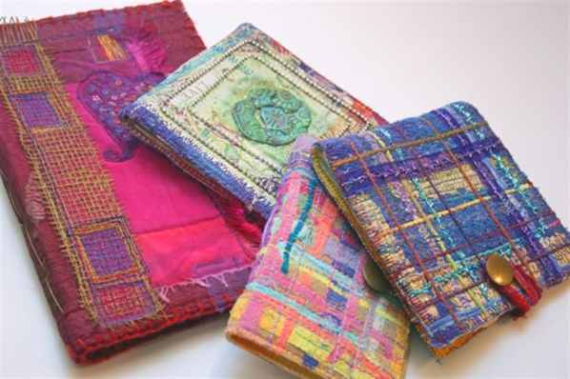
NALOGA
PREPIŠI TEKST IN K VSAKI TOČKI DODAJ RAZLAGO (PODATKE NAJDEŠ NA SPLETU https://eucbeniki.sio.si/lum/3181/index4.html ).
IZ MATERIALOV, KI JIH IMAŠ DOMA (STAR TEKSTIL, VREČKE…), IZDELAJ UPORABEN
IZDELEK (TORBA, PUŠČICA, COPATI, OBLEKA…).
ČASA IMA DVE ŠOLSKI URI (DVA TEDNA).
IZDELKE FOTOGRAFIRAJ IN POŠLJI NA: mitja.poljansek@guest.arnes.si
OCENJEVANJE IZDELKOV JE PRESTAVLJENO.

